Slide 1

Programador Web
Professor: Gelvazio Camargo

Slide 2

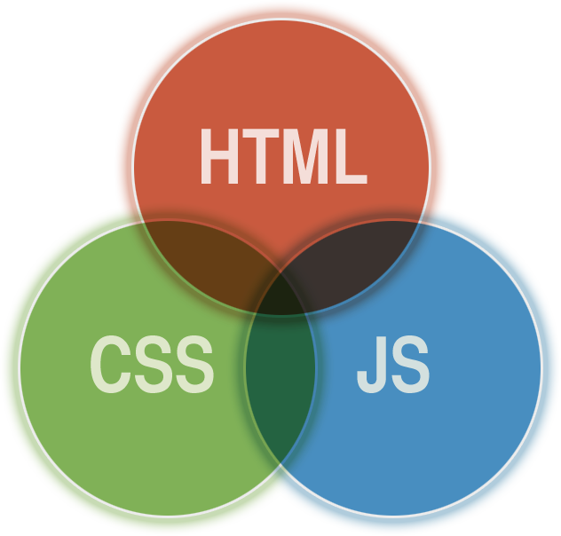

Slide 3

JavaScript
Linguagem de programação para execução em navegadores
Não se baseia ou utiliza o Java, o nome foi apenas uma estratégia de marketing

Slide 4
JavaScript
Possibilita a interatividade com os elementos da página, através da manipulação do conteúdo da página
Interpretada (sem compilação)
Enviada junto ao HTML para o navegador

Slide 5

JavaScript
A inclusão de JavaScript na página se dá de duas maneiras:
Tag Script
Arquivo Externo
Extensão: .js

Slide 6
JavaScript
Função “alert”
Mostra uma mensagem na tela
Função “console.log”
Exibe uma mensagem no console do navegador
Firefox/Chrome

Slide 7
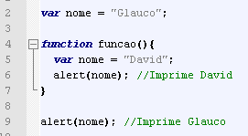
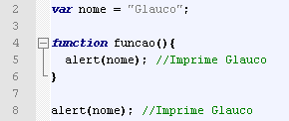
JavaScript - Variáveis
Declaração de variáveis
Deve ser utilizada a palavra reservada “var”
Escopos locais/globais
Diferentes tipos

Slide 8
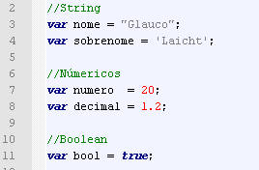
JavaScript – Tipos de dados

Slide 9
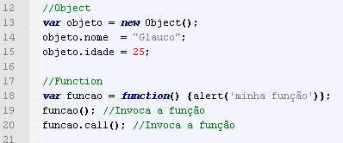
JavaScript – Tipos de dados

Slide 10
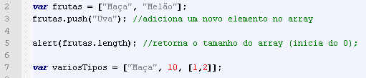
JavaScript – Tipos de dados
Array
Utilizado para armazenar vários valores

Slide 11
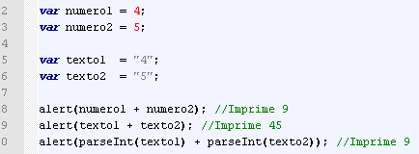
JavaScript - Conversões
parseInt e parseFloat
Ao buscar o valor diretamente de um input este poderá ser uma string e deverá ser convertido para realizar uma operação matemática

Slide 12
JavaScript – Operadores aritméticos
Operador | Função
+ | Faz a soma entre dois números
++ | Soma um ao valor da variável
- | Faz a subtração entre dois números
-- | Subtrai um ao valor da variável
* | Faz a multiplicação entre dois números
/ | Faz a divisão entre dois números
% | Computa o resto da divisão

Slide 13
JavaScript – Operadores atribuição
Operador | Função
= | Atribui valor
+= | Soma dois números e atribui o resultado ao primeiro
-= | Subtrai dois números e atribui o resultado ao primeiro
*= | Multiplica dois números e atribui o resultado ao primeiro
/= | Divida dois números e atribui o resultado ao primeiro
%= | Computa o resto entre a divisão de dois números e atribui o resultado ao primeiro

Slide 14
JavaScript – Operadores de Comparação
Operador | Função
== | Verdadeiro se o valor é Igual
=== | Verdadeiro se o valor e o tipo são iguais
!= | Verdadeiro se o valor for diferente
!== | Verdadeiro se o valor e o tipo forem diferentes
> | Verdadeiro se o valor da esquerda for maior ao da direita
>= | Verdadeiro se o valor da esquerda for maior ou igual ao da direita
< | Verdadeiro se o valor da esquerda for menor ou igual ao da direita
<= | Verdadeiro se o valor da esquerda for menor ou igual ao da direita

Slide 15
JavaScript – Operadores Lógicos
Operador | Função
&& | Operador E
|| | Operador OU
! | Operador de negação (inverte o valor)

Slide 16
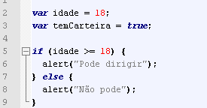
JavaScript – Blocos Condicionais
If/else

Slide 17
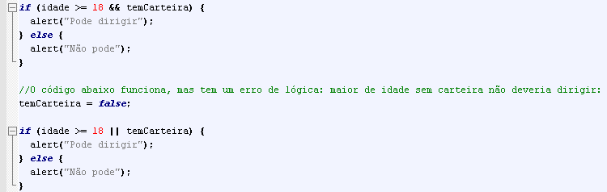
JavaScript – Blocos Condicionais
&& (E) e o || (OU)

Slide 18
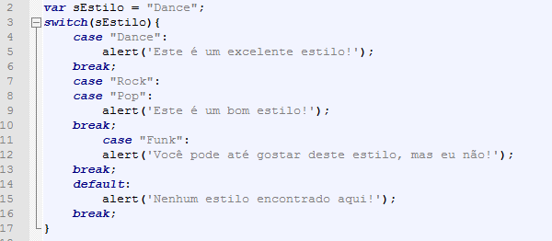
JavaScript – Blocos Condicionais
Switch

Slide 19
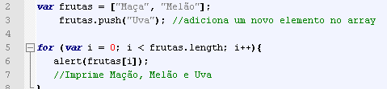
JavaScript – Laços de Repetição
For
for (/* variável de controle */; /* condição */; /* pós execução */) { // código a ser repetido }

Slide 20
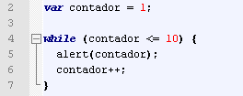
JavaScript – Laços de Repetição
While
Executa enquanto uma instrução for verdadeira

Slide 21
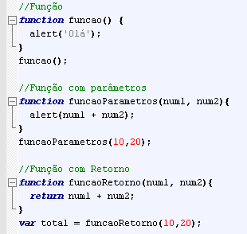
JavaScript - Funções
“function” + nomeDafuncao +(“parametros”) { //Código
//[return]
}

Slide 22
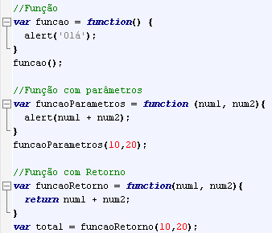
JavaScript – Funções com Variáveis
var nomeDaFuncao = function (“parametros”){
//Código
}

Slide 23
JavaScript - Eventos
Maneiras de controlar as ações dos usuários
Os eventos podem ser associadas aos elementos HTML

Slide 24
JavaScript - Eventos
Principais eventos disponíveis
Evento | Quando é disparado
onclick | Ao receber um clique
ondbclick | Ao receber dois cliques
onmouseover | Ao mover o mouse sobre o elemento
onmouseout | Ao mover o mouse para fora do elemento
onkeydown | Enquanto estiver sendo pressionando uma tecla
onkeypress | Ao pressionar uma tecla
onkeyup | Ao soltar uma tecla
onload | Ao ser carregado (body, frame, iframe e object)
onblur | Ao perder o foco
onchange | Ao trocar o valor
onfocus | Ao receber foco
onsubmit | Ao ser submetido
onreset | Ao ser limpo

Slide 25
JavaScript - Interatividade
Através de JavaScript é possível encontrar e alterar um elemento da página
É possível alterar seu valor, conteúdo e estilo
Assim adicionando dinamismo e interatividade a página

Slide 26
JavaScript - Interatividade
Isso acontece através do DOM - Document Object Model
Ele é a representação do documento ou página em um objeto JavaScript
Ao alterar o objeto DOM está se alterando também a página Web
O DOM disponibiliza propriedades e métodos para buscar e criar novos elementos

Slide 27
JavaScript - Interatividade
No JavaScript temos o objeto “document” que possui todas as informações do documento e algumas funções
Propriedade | Descrição
URL | Endereço da página
Body | Objeto DOM do elemento body
childNodes | Objetos DOM dos elementos filhos
Content-Type | Tipo de conteúdo
Forms | Formulários do documento
Head | Objeto DOM do head
Location | Propriedades referentes a localização
Scripts | Tags script de documento
Title | Título do documento

Slide 28
JavaScript - Interatividade
Função | Descrição
appendChild | Adiciona um nove elemento como filho
createElement | Cria um novo elemento (parâmetro tag do elemento)
clear | Limpa elementos filhos
close | Fecha o documento
getElementById | Busca o elemento por id
getElementsByClassName | Busca elementos pela classe CSS
getElementsByName | Busca elementos pelo nome
getElementsByTagName | Busca elementos pela tag
getSelection | Retorna o elemento selecionado
open | Abre um novo documento
write | Escreve determinado texto
writeln | Escreve determinado texto e pula uma linha

Slide 29
JavaScriptn - Interatividade
Da mesma forma que o document todo elemento na sua representação por DOM também tem propriedades e métodos
Método | Descrição
appendChild | Adiciona elemento como filho
focus | Coloca o foco no elemento
getAttribute | Busca um atributo
removeAttribute | Remove um atributo
removeChild | Remove um elemento filho
replaceChild | Troca um elemento filho por outro
setAttribute | Seta um atributo

Slide 30
JavaScript - Interatividade
Propriedade | Descrição
childNodes | Elementos filhos ao atual
className | Nome da classe CSS
firstChild | Primeiro filho
Hidden | Flag que indica se o mesmo está escondido
Id | Código de representação do elemento
innerHTML | Conteúdo HTML do elemento
lastChild | Último filho
offsetHeight | Altura atual em pixels
offsetLeft | Posição em relação ao eixo x em pixels
offsetTop | Posição em relação ao eixo y em pixels
offsetWidth | Largura real em pixels
parentNode | Elemento pai
Style | Propriedades de estilo
tagName | Nome da tag do elemento
value | Valor do elemento

Slide 31
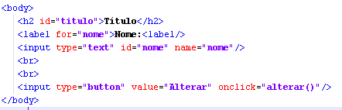
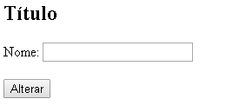
JavaScript - Interatividade

Slide 32
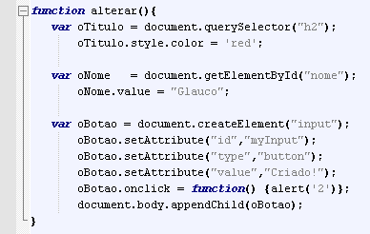
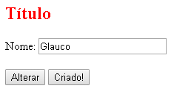
JavaScript - Interatividade

Slide 33

Exercício

Slide 34
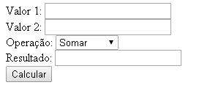
Exercício
Calculadora
Uma função para cada operação
Somar, subtrair, multiplicar, dividir e fatorial
O fatorial de um número é calculado pela multiplicação desse número por todos os seus antecessores até chegar ao número 1.

Slide 35
Exercício
No formulário de matricular:
Validar campos obrigatórios
Caso o usuário não tenha a 5 fase deverá mostrar um alerta (alert) a ele

Slide 36


Slide 37


